Slide 1
Studiedag ICT in het VO simulatie met Excel
Prof.dr.ir. Erwin W. Hans
Hoogleraar Operations Management in Healthcare
CHOIR-Center for Healthcare Operations Improvement & Research

Slide 2

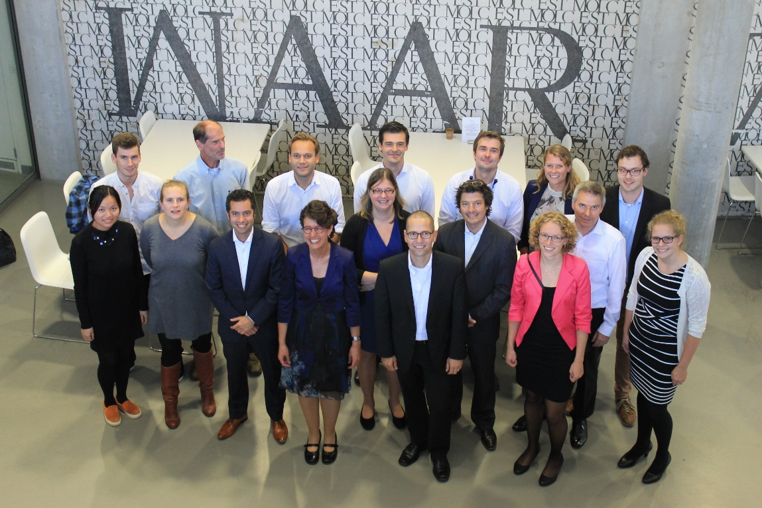


Onze website:
http://www.utwente.nl/choir
Online bibliografie:
http://www.utwente.nl/choir/orchestra
Center for Healthcare Operations Improvement & Research
Notes:
NK: nieuwe foto invoegen

Slide 3
Operations Management in de Zorg
Wachttijd, toegangstijd
Verspilling geld, materialen, etc.
Uitloop, overwerk, annuleringen
Hollen en stilstaan
Ruimtegebrek
Ad hoc beslissingen
Blokkades
(Nieuw)bouw
Notes:
OM veel langere historie in de industrie
Helikopterview: het hele zorgproces geoptimaliseerd
Verleden vooral ziekenhuizen
Vele 10-tallen studies alle afdelingen van ziekenhuis, en combinaties in samenhang bestudeerd
Positioneren van ambulances
Verkorten wachttijd spoed
Afsprakenplanning en inloop poli
Sneldiagnostiek voor kanker
Multi-appointment scheduling voor revalidatie
Operatiekamerplanning en scheduling
Beddenplanning, en flexibele planning van personeel

Slide 4
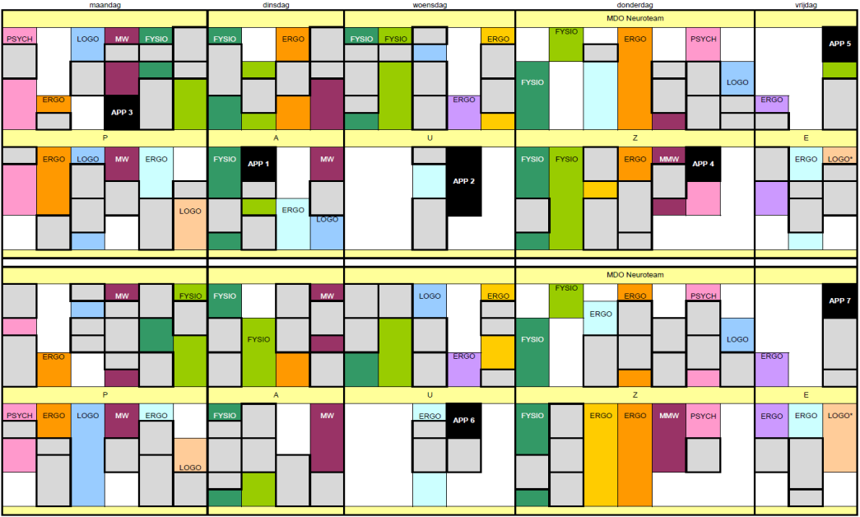
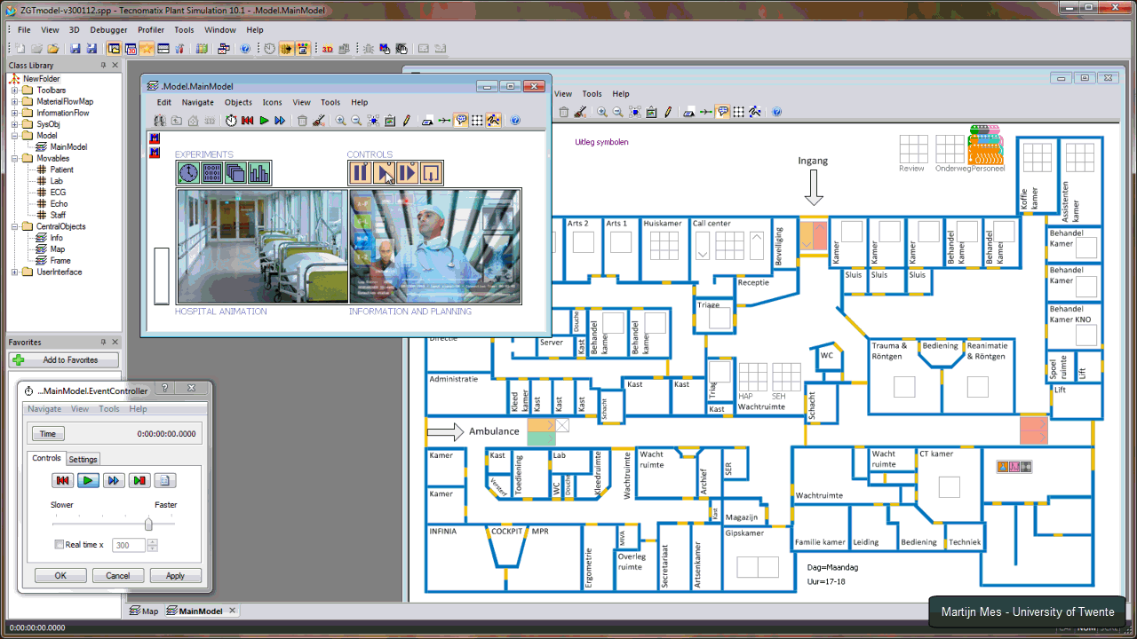
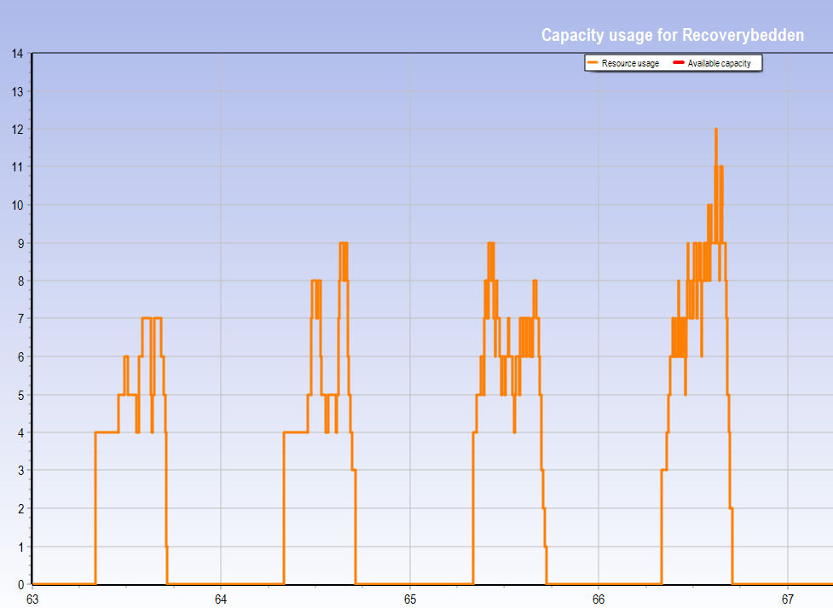
Wiskundige modellen en simulaties helpen ons keuzes te objectiveren

Slide 5

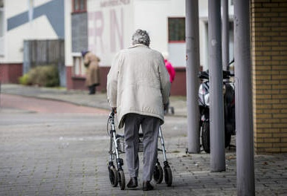
Hoe ontstaat dat wachten?

Slide 6
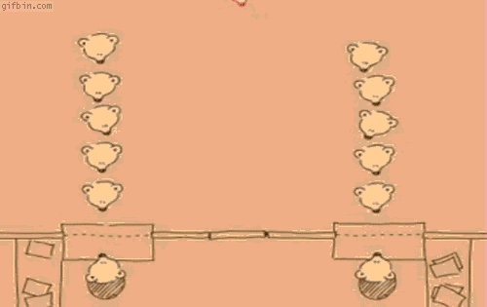
Courtesy of prof.dr. Paul Harper, Univ. of Cardiff

Slide 7
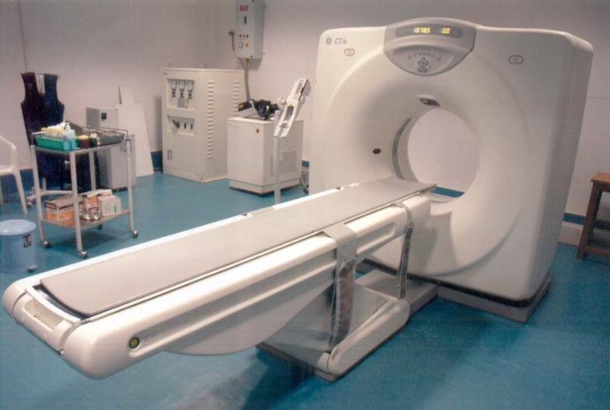
Blokkenschema’s zorgen voor veel toegangstijd
Bijvoorbeeld:
Poli
OK
Diagnostiek
 | Polikamer 1 | Polikamer 2 | Polikamer 3 | Polikamer 4 | Polikamer 5
Maandag | Orthope-die | KNO | Reumato-logie | KNO | Plastische chirurgie
Dinsdag | KNO | Gyneaco-logie | Orthope-die | Orthope-die | Heelkunde
Woensdag | Dermato-logie | KNO | Orthope-die | Fertiliteits-poli | KNO

Slide 8
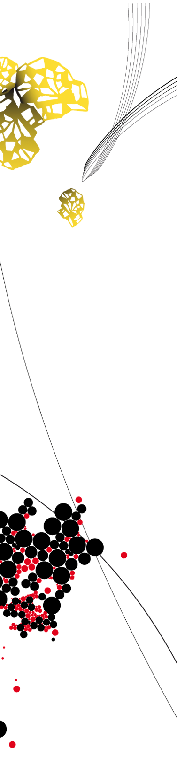
Planning is eigenlijk variabiliteitsmanagement
Schijnbaar tegenstrijdige doelstellingen:
Personeel:
minimaliseer overwerk
Management: maximaliseer bezetting
Patiënten:
minimaliseer
wachttijd & toegangstijd

Slide 9
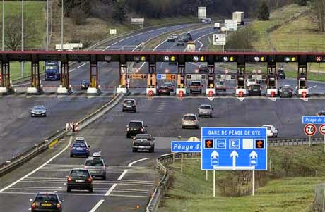
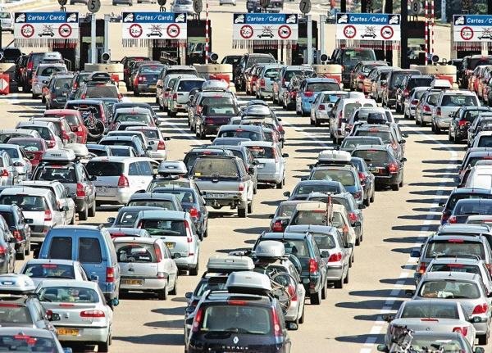

Slide 10
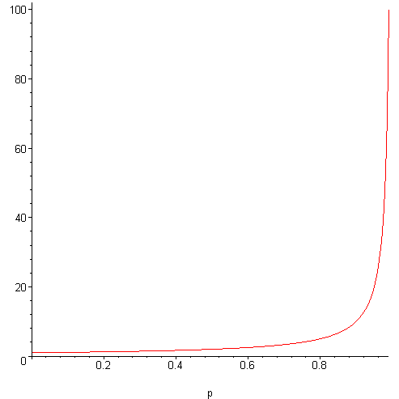


Invloed van onzekerheid relatie wachttijd – bezettingsgraad
Pollaczek-Khinchine
formule
→
Wachttijd
Wachttijd =
10 x servicetijd
10
0.9 0.99
Bezetting →
Notes:
Dogma van managers: optimaliseren benutting van dure resources.

Slide 11

Van maximaliseren bezetting
Naar levellen werklast
Capaciteit
⬆
werklast
Tijd ➔

Slide 12
Maximaliseren bezetting leidt tot: maximaliseren wachttijd patiënten maximaliseren overwerk / uitloop
Maximaliseren van bezetting zal dus resulteren in nóg grotere fluctuaties
(wachttijd, hollen en stilstaan, onder- en overbezetting)

Slide 13
Planning is variabiliteitsmanagement!
Capaciteit
⬆
werklast
Tijd ➔
Hogere bezetting met minder capaciteit
én minder kans op overwerk!
Meer flow, dus ook minder wachten!

Slide 14

OF: bij niet-vermijdbare variabiliteit: volg variabiliteit d.m.v. flexibiliteit
Capaciteit
⬆
werklast
Tijd ➔
Nodig:
Goede voorspellingen
Flexibele capaciteitsinzet
  ➔ vermijd blokkenschema’s!

Slide 15

Simulatie in Excel van 2 CT scanners
Proces:
  Patiënt meldt zich bij balie
  Wacht in de wachtkamer op hun beurt
  Patiënt wordt gescand
  Patiënt gaat naar huis
Twee varianten:
  CT scanner 1 en CT scanner 2 hebben een eigen wachtrij
  CT 1 en CT 2 hebben samen één wachtrij
Onzeker zijn (tussen een gegeven minimum en maximum):
  Het aantal patiënten dat aankomt
  De capaciteit van CT 1 en CT 2
Patiënten die niet geholpen worden, komen op de wachtlijst

Slide 16
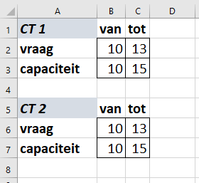
Start Excel, en voer de volgende gegevens in:

Slide 17
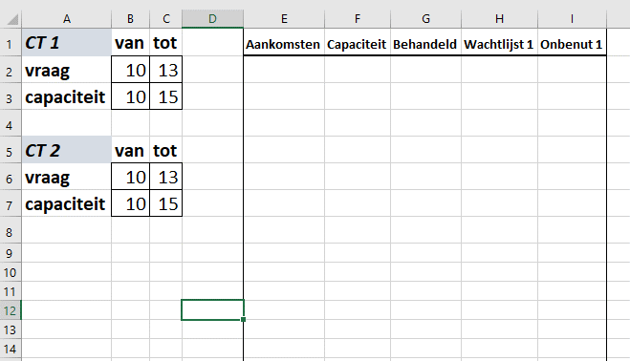
We maken vervolgens enkele kolommen gereed voor de simulatie van CT 1

Slide 18
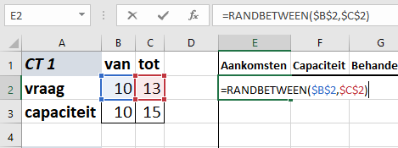
Nu gaan we random getallen trekken
We kunnen willekeurige gehele getallen trekken met de Excel functie RANDBETWEEN (in Nederlands: ASELECT.TUSSEN)
Bijv. “=RANDBETWEEN(10,13)” trekt een willekeurig getal ts. 10 en 13
Vul in cel E2 de volgende formule in (vergeet de $-tekens niet!):
De $-tekens bevriezen
de cel-verwijzing
Op sommige pc’s
is dit een semicolon (;)

Slide 19
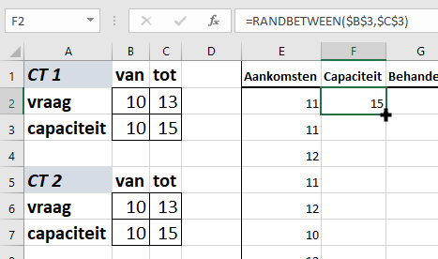
Kopieer en plak cel E2 naar E3 t/m E1000
We zien nu willekeurige getallen in kolom E
Met F9 worden alle getallen opnieuw getrokken!
Dit gebeurt ook bij iedere cel-wijziging
Vul nu cel F2 in. Plaats de muis rechtsonderin de cel F2, en dubbelklik op het zwarte plusteken om de formule te kopiëren naar F3 t/m F1000

Slide 20
Nu de overige kolommen
Kolom G bevat het aantal behandelde patiënten
In cel G2 plaatsen we het minimum zijn van de aankomsten en de capaciteit : =MIN(E2:F2)
In cel H2 plaatsen we het aantal onbehandelde patiënten: =E2-G2
In cel I2 plaatsen we de overgebleven capaciteit: = F2-G2
Vanaf rij 3 worden de formules in kolom G en H iets anders:
  Cel G3: =MIN(E3+H2,F3)
  (hier tellen we de wachtlijst op bij de nieuwe aankomsten)
  Cel H3: =E3+H2-G3
  (i.d.)
  Cel I3: =F3-G3 (onveranderd)
Kopieer de formules uit rij 3 rij 4 t/m 1000

Slide 21
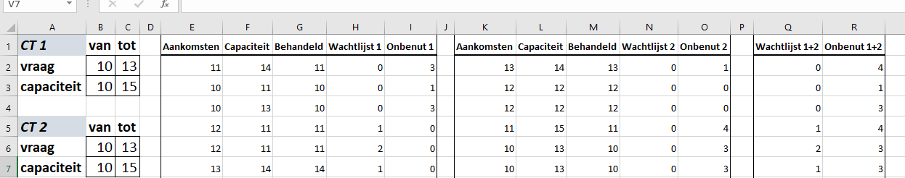
De simulatie van CT 1 is nu klaar!
Kopieer kolommen E t/m I naar cellen K t/m O
Pas de kopjes van kolom N en O aan naar Wachtlijst 2 en Onbenut 2
Trek de aankomsten en capaciteit nu uit resp. rij 6 en 7
Tel in kolom Q de totale wachtlijst op van CT 1 en CT 2
Tel in kolom R de totale onbenutte capaciteit op van CT 1 en CT 2

Slide 22
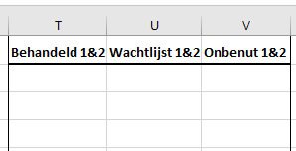
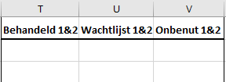
Nu simuleren we versie 2, waarbij CT 1 en CT 2 gaan samenwerken (“poolen”)
Voeg drie kolommen T, U en V toe als volgt:
Voor de formules gebruiken we de aankomsten en capaciteiten uit kolommen E, F, K en L (kopieer de formules van rij 3 naar rij 4 t/m 1000):
=MIN(E2+K2,F2+L2)
=E2+K2-T2
=F2+L2-T2
=MIN(E3+K3+U2,F3+L3)
=E3+K3+U2-T3
=F3+L3-T3

Slide 23
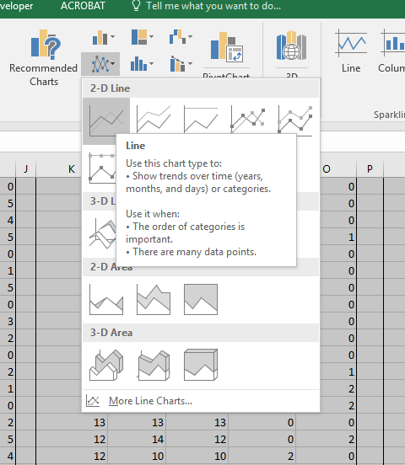
Grafiek maken
Selecteer het bereik E2:V1000
  TIP: doe dat op deze manier
    selecteer cel E2
    Druk op CTRL-SHIFT, en tegelijkertijd “PIJL OMLAAG”
    Houd CTRL-SHIFT ingedrukt, en druk een aantal (7) keer “PIJL RECHTS” om kolommen E t/m V te selecteren
Voeg via Insert/Invoegen een Line Chart in

Slide 24
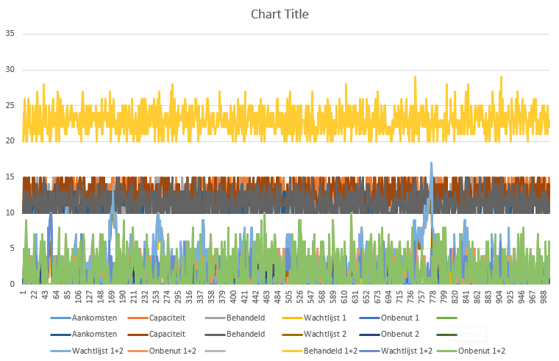
Grafiek bewerken
De grafiek ziet er nu zo uit:

Slide 25
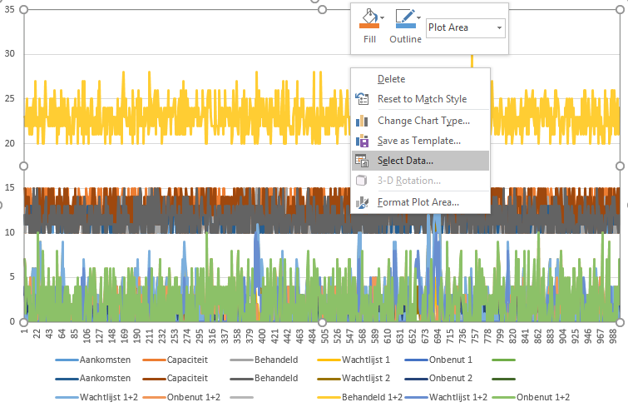
Druk met de rechtermuistoets op (in) de grafiek, en kies “Select Data…”

Slide 26
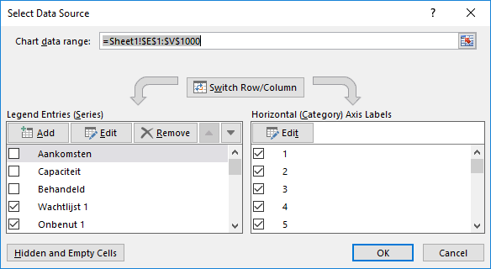
Selecteer data
Verwijder alle vinkjes behalve voor:
  Wachtlijst 1
  Wachtlijst 2
  Wachtlijst 1+2
  Wachtlijst 1&2

Slide 27
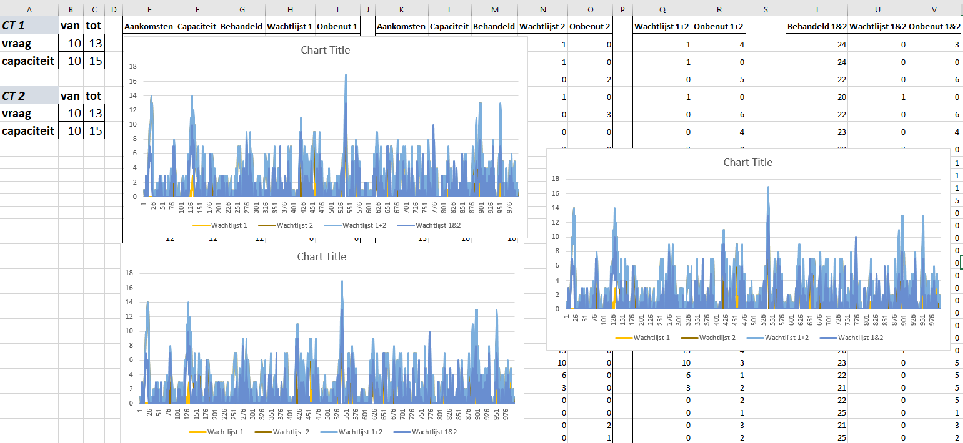
Kopieer de hele grafiek, en plak deze 2x, als volgt:

Slide 28
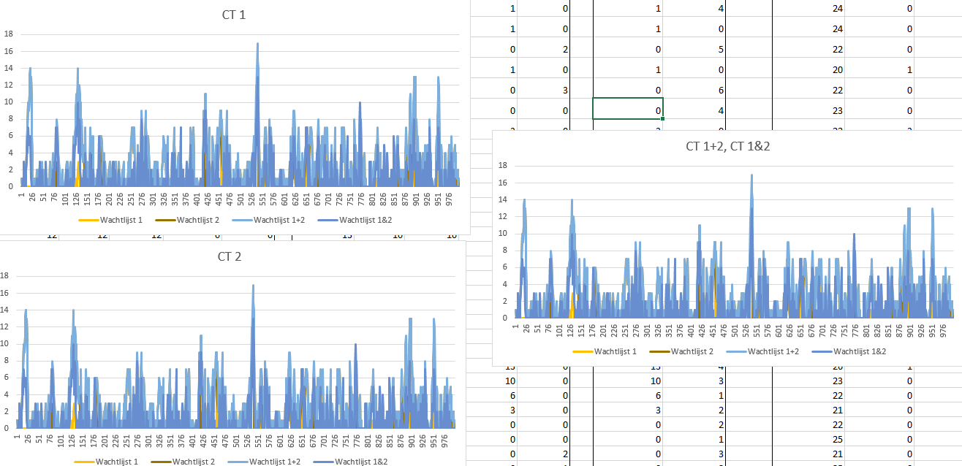
Pas de grafiek-titels aan naar respectievelijk CT 1, CT 2, en CT 1+2, CT1&3

Slide 29
Selecteer opnieuw de data
In grafiek CT 1 willen we alleen de Wachtlijst 1 zien
In grafiek CT 2 willen we alleen de Wachtlijst 2 zien
In grafiek CT1+2,CT1&2 willen we Wachtlijst 1+2 en Wachtlijst 1&2 zien
De simulatie is nu klaar. Nu is het tijd om ermee te ‘spelen’
om er inzichten uit te halen

Slide 30
Inzichten
Als de gemiddelde vraag >= gemiddelde capaciteit dan ontaardt het systeem (wachtrij loopt naar oneindig)
Als de gem. vraag in de buurt komt van de gem. capaciteit, gedraagt de wachtrij zich ‘volatiel’
Wachtrij 1&2 << Wachtrij 1+2
dus??
Nota bene: dezelfde situatie tref je bij de Primark, waar er 1 rij gevormd wordt voor alle kassa’s
Als de variabiliteit toeneemt (afneemt) gedraagt de wachtrij is meer (minder) volatiel

Slide 31
Tips voor docenten
YouTube channel ExcelIsFun bevat honderden instructiefilmpjes
Handleiding Excel gemaakt voor Technische Bedrijfskunde
The next step: Visual Basic for Applications (VBA) in Excel
YouTube channel ExcelVBAisFun
Handleiding VBA gemaakt voor Technische Bedrijfskunde

Slide 32
Dank voor uw aandacht!
Prof.dr.ir. Erwin W. Hans
Hoogleraar Operations Management in Healthcare
CHOIR: http://www.utwente.nl/choir

